Slide 1
@mb@ss@dors of European Democratic Culture
CEO STATALE „CARLO PORTA“ ERBA ITALY
OBCHODNÁ AKADÉMIA LEVICE

Slide 2
NAŠE MOTTO
„Aby demokracia fungovala, musíme byť národom participantov, nielen pozorovateľov...“

Slide 3
KRAJINY A ŠKOLY ZAPOJENÉ DO PROJEKTU
Obchodná akadémia, Levice SLOVENSKO
Colegiul National Pedagogic C. Bratescu, Constanta, RUMUNSKO
IIS "Galilei - Vetrone", Benevento TALIANSKO

Slide 4
PARTNERSKÉ TÍMY

Slide 5
CERTIFIKÁT ETWINNING

Slide 6
@mb@ss@dors of Europe@n Democr@tic Culture
Cieľom projektu @mb@ss@dors of Europe@n Democr@tic Culture je posilnenie demokracie a európskej demokratickej kultúry
Aktivity projektu sa zameriavajú na podporu základných európskych hodnôt: rešpektovanie ľudskej dôstojnosti a ľudských práv, slobodu, demokraciu, rovnosť a právny štát
Študenti sa naučili ako oceňovať rôznorodosť života v Európe a Európskej únii, ktorých nositeľmi sú ľudia s rozdielnou kultúrou, národnosťou a tradíciami žijúci v zjednotenej Európe
Projekt vedie študentov k uvedomovaniu si potreby stať sa aktívnym občanom, participujúcim na fungovaní a spravovaní spoločnosti a tiež spoločného domova všetkých

Slide 7
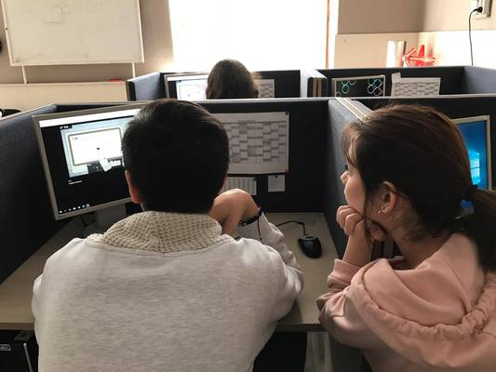
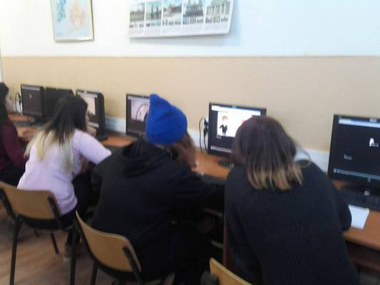
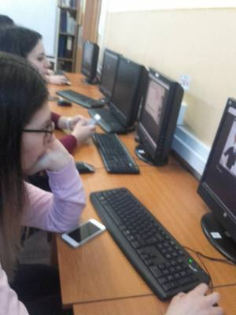
LEKCIE DEMOKRACIE

Slide 8
AKTIVITY PROJEKTU

Slide 9
AKTIVITY PROJEKTU A KOOPERÁCIA S PARTNERMI PROJEKTU

Slide 10
PROJEKTOVÉ VÝSTUPY

Slide 11
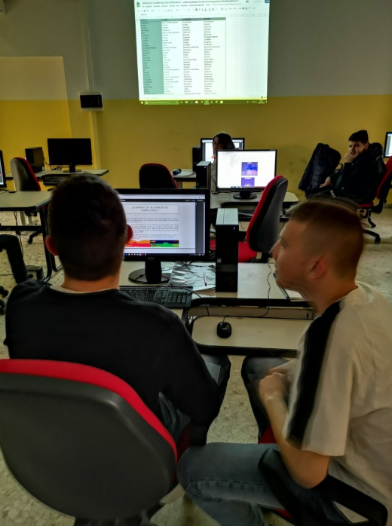
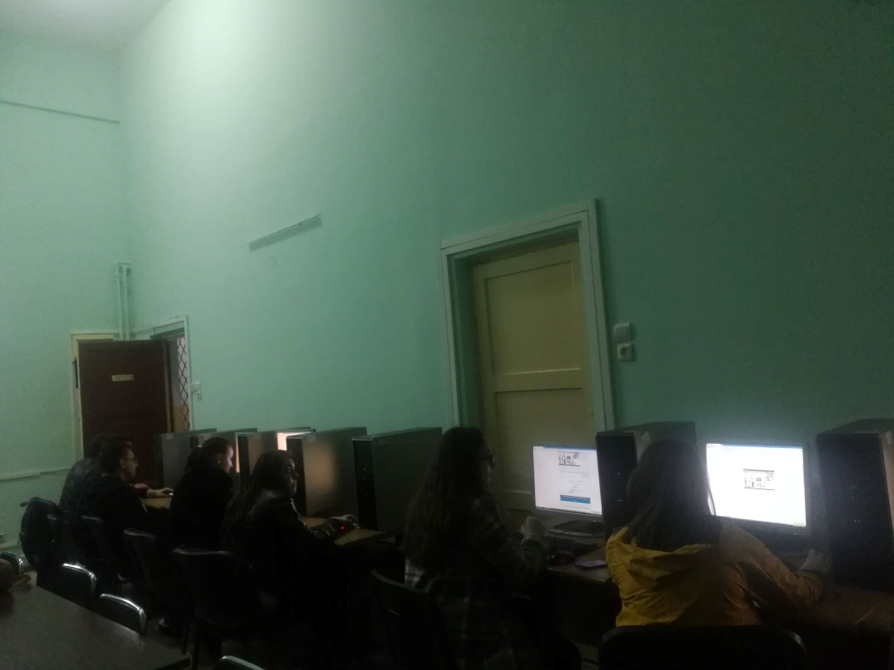
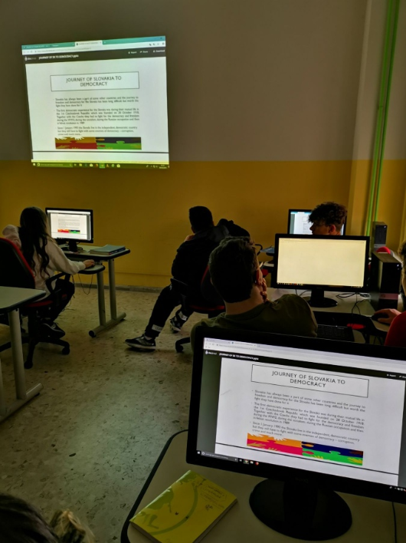
PROJEKTOVÁ PRÁCA NA PC

Slide 12
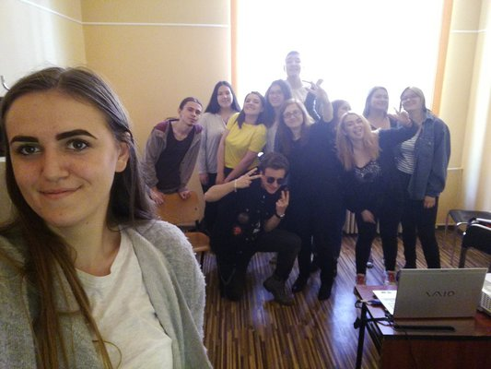
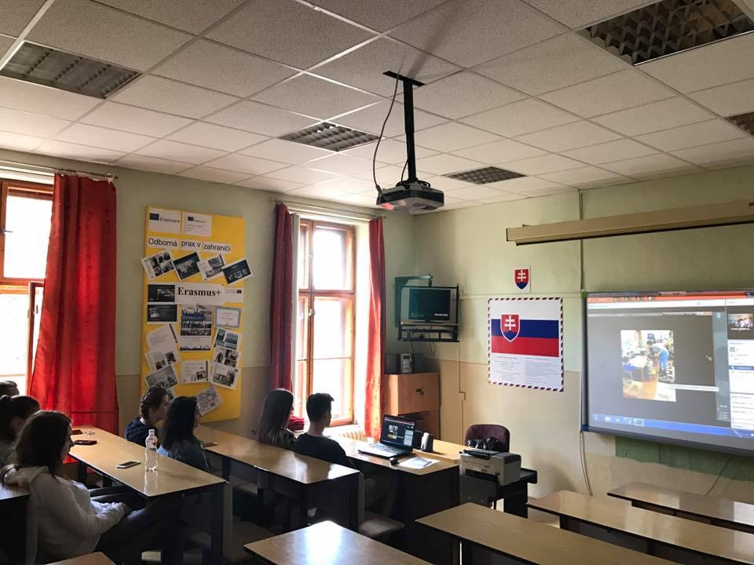
VIDEOKONFERENCIE S PARTNERMI

Slide 13
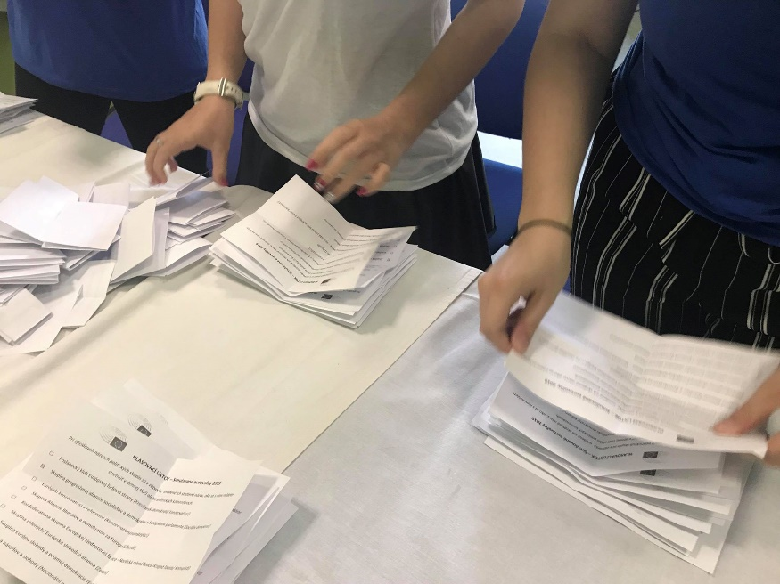
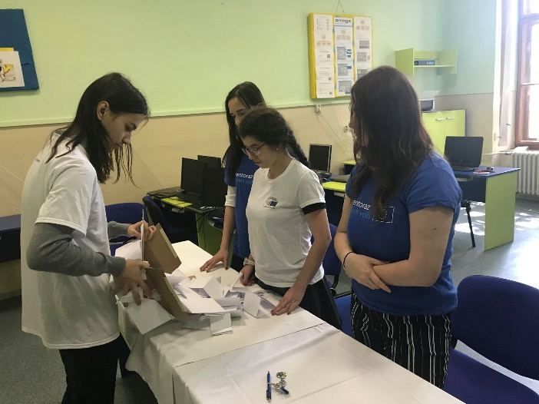
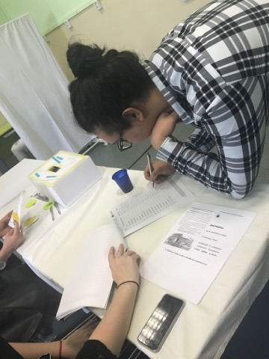
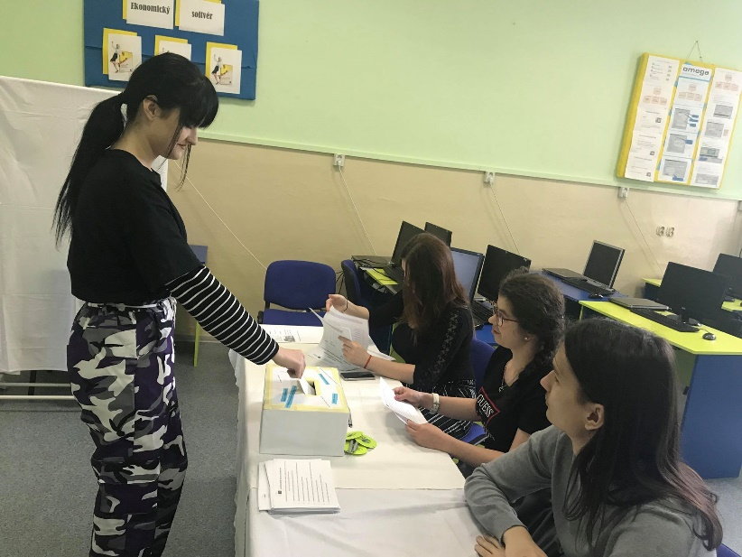
SIMULOVANÉ VOĽBY DO EURÓPSKEHO PARLAMENTU

Slide 14
DEBATOVALI SME O DEMOKRACII V EÚ S RIADITEĽOM EURÓPSKEHO PARLAMENTU NA SLOVENSKU ROBERTOM HAJŠELOM

Slide 15
WEBOVÁ STRÁNKA PROJEKTU

Slide 16
ÚSPECHY PROJEKTU

Slide 17
@ mb@ss@dors of European Democratic Culture
Náš projekt bol úspešný
Urobili sme množstvo kvalitnej práce v oblasti demokracie a demokratickej kultúry
Našli sme si spoľahlivých partnerov v Rumunsku a Taliansku
Naučili sme sa pracovať v národnom i medzinárodnom tíme
Zdokonalili sme sa v anglickom jazyku a IKT
Sme ambasádormi európskej demokratickej kultúry a snažíme sa podporovať demokraciu v našej krajine, naši priatelia v Rumunsku a Taliansku a spoločne v Európe ☺

Slide 18
Ďakujeme za pozornosť ☺

